Slide 1
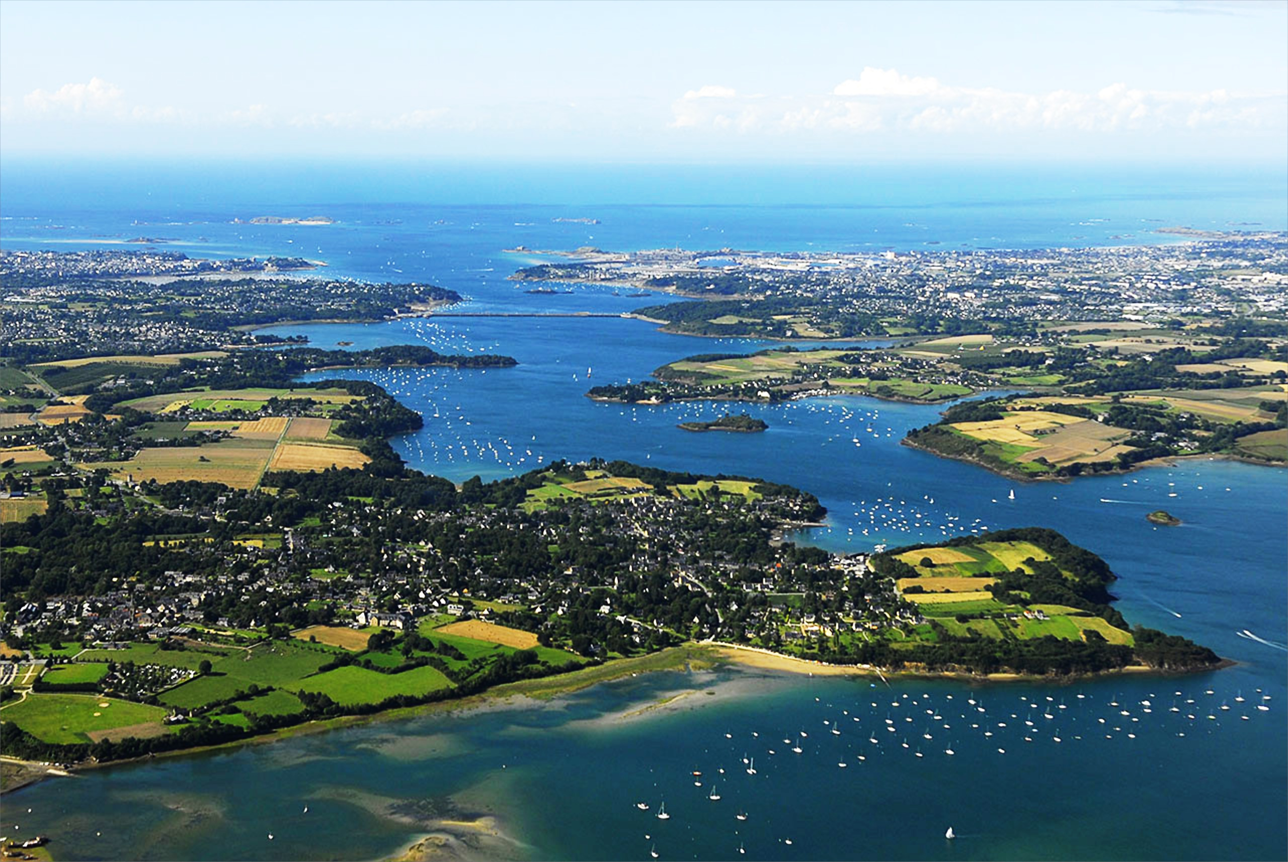

Assemblée Générale
1er JUILLET 2022 au 31 AOÛT 2023
PLEUDIHEN le 16 SEPTEMBRE 2023

Slide 2
Ordre du jour de l’AG
Accueil
Rapport moral
Rapport d’activité
Rapport financier
Quitus de gestion aux administrateurs
Renouvellement du Conseil d’Administration
Orientations des actions de l’Association pour l’année 2024
Questions diverses
Intervention de M. BOIXIÈRE.
Verre de l’Amitié
2
Notes:
2

Slide 3
Rappel des objectifs de l’association :
(agréée «protection de l’environnement » par arrêté préfectoral du 30/10/2018.)
La défense et la protection de la nature sur l’ensemble du bassin versant de la Rance Fluviale et maritime, dans tous leurs aspects incluant notamment la gestion de la faune et de la flore sauvages, de l’amélioration du cadre de vie, de la protection de l’eau, de l’air, des sols, des sites et paysages, de l’urbanisme.
- La lutte contre la pollution et nuisances sur l’ensemble du bassin versant de la Rance fluviale et maritime, en ce compris la sur-sédimentation.
- D’une manière générale la protection de l’environnement.
Rapport moral
MD

Slide 4

Nos activités sur cette période
Les Réunions mensuelles du Conseil d’Administration
Les réunions des différentes commissions (administrative, communication, juridique, techniques….)
Gestion de nos différents sites (Internet, Facebook)
Rédaction du Fil de la Rance
Participations aux réunions externes (AG d’associations, APM, CŒUR EMERAUDE, PNR)
Participation aux travaux de la commission Estuaire animée par Henri THEBAULT
COPIL du plan quinquennal de gestion des sédiments de la Rance piloté par l’Etablissement Public Territorial de Bassin Rance, Frémur, Baie de Beaussais
Restitution des travaux du conseil Scientifique

Slide 5
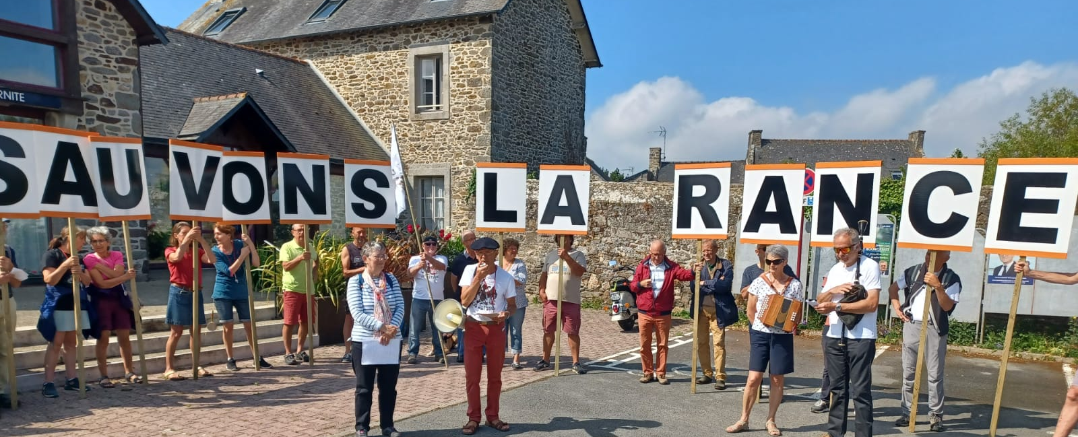
Les marches
7 juillet 2022 LE MINIHIC sur RANCE
1er octobre 2022 DINAN

Slide 6

La pétition initiée lors de la réunion publique du 08/11/2021 a été remise à Monsieur LOAEC, directeur de L’Usine Marémotrice de la Rance le 23 novembre 2022
1 289 Signataires

Slide 7
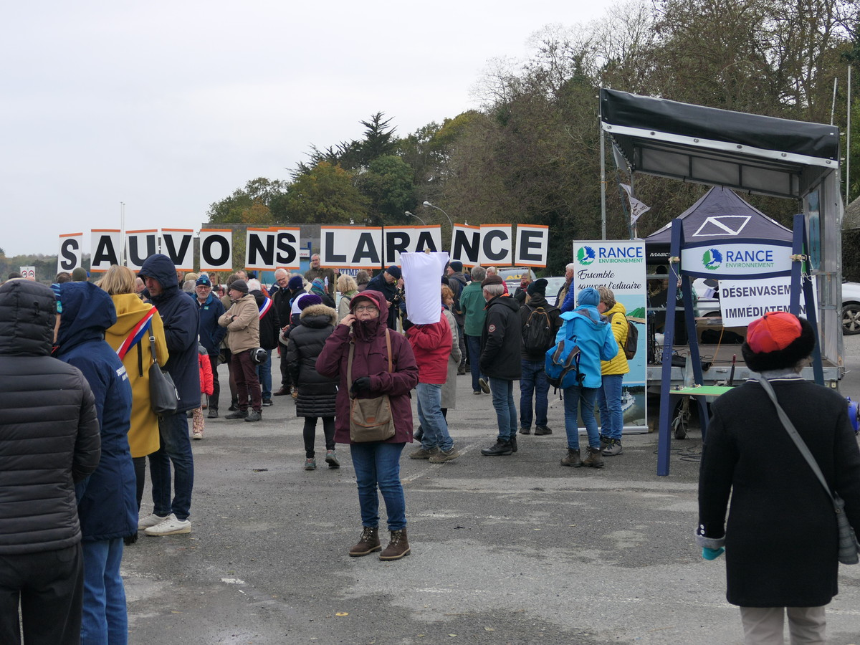
MANIFESTATION du 26 NOVEMBRE 2022 au BARRAGE de la RANCE

Slide 8
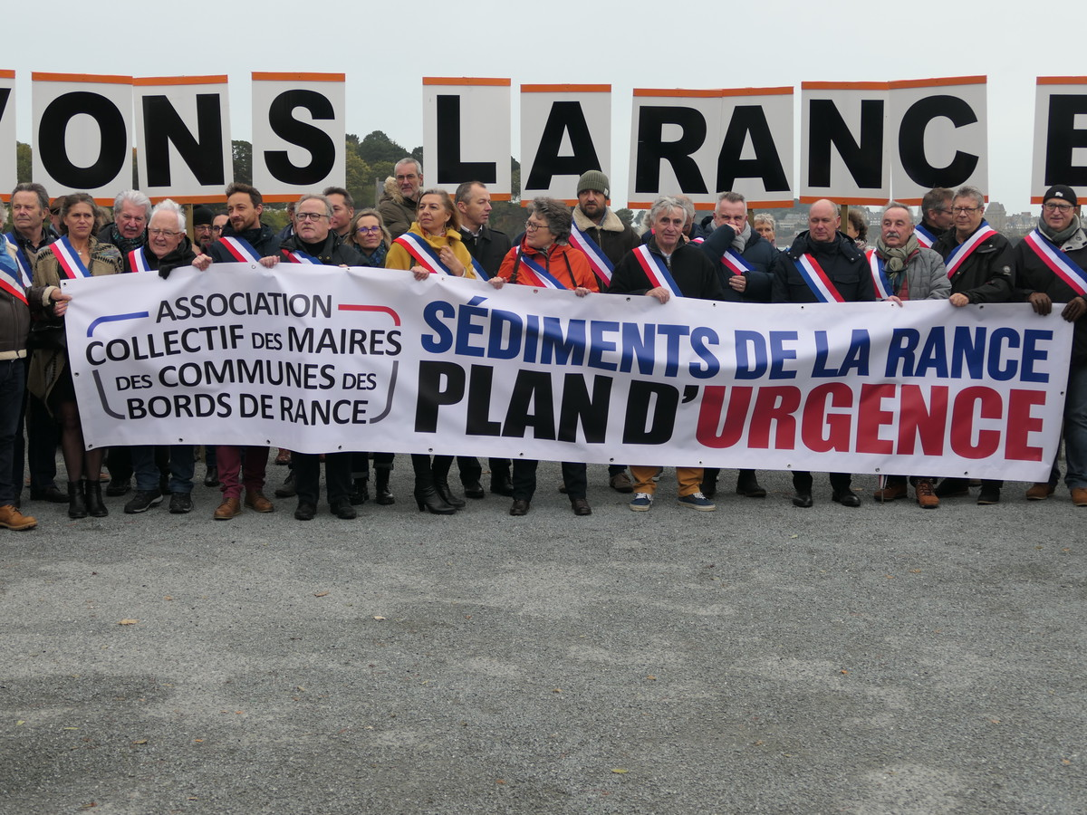

Slide 9
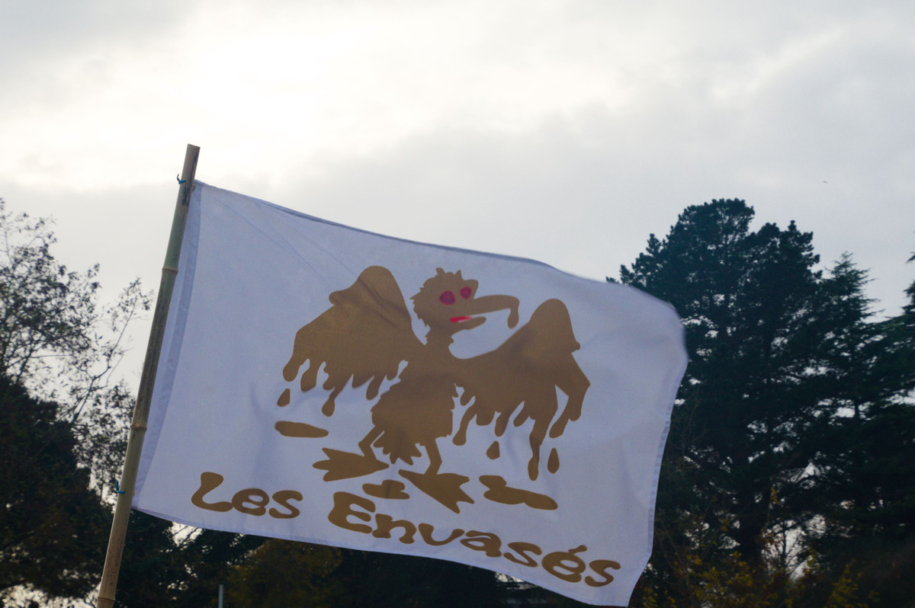
Le COLLECTIF des ENVASÉS

Slide 10
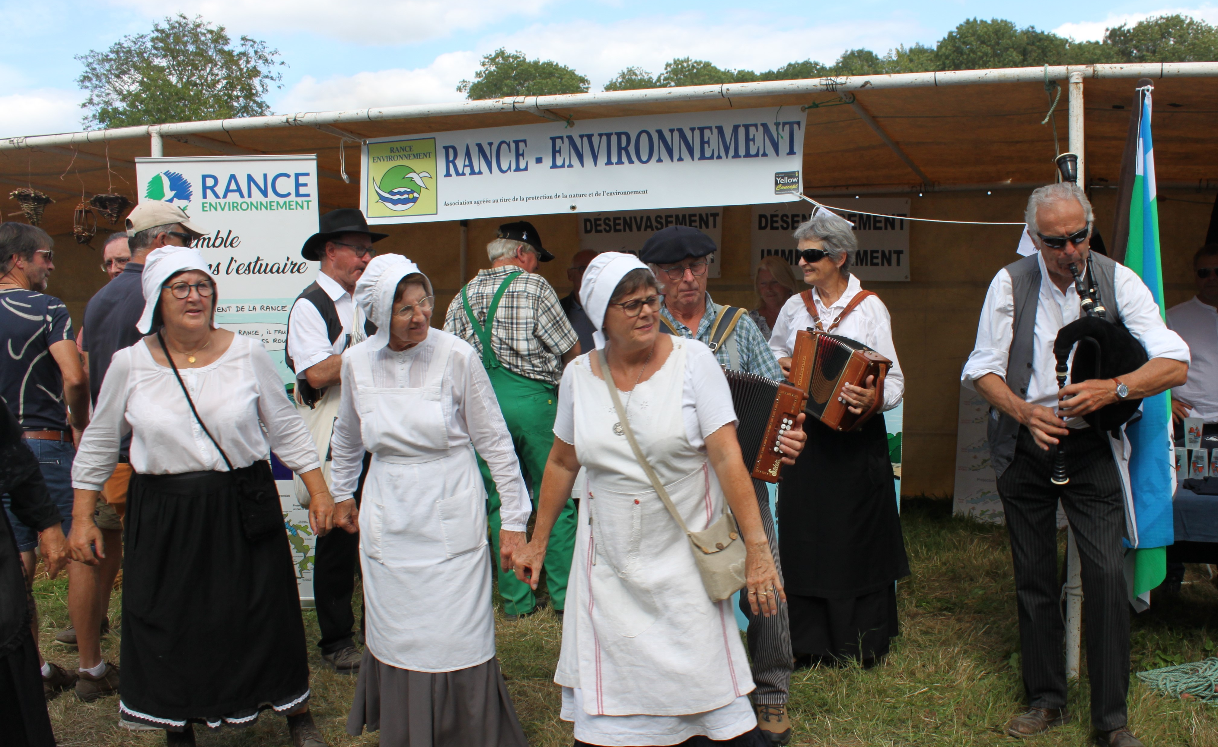
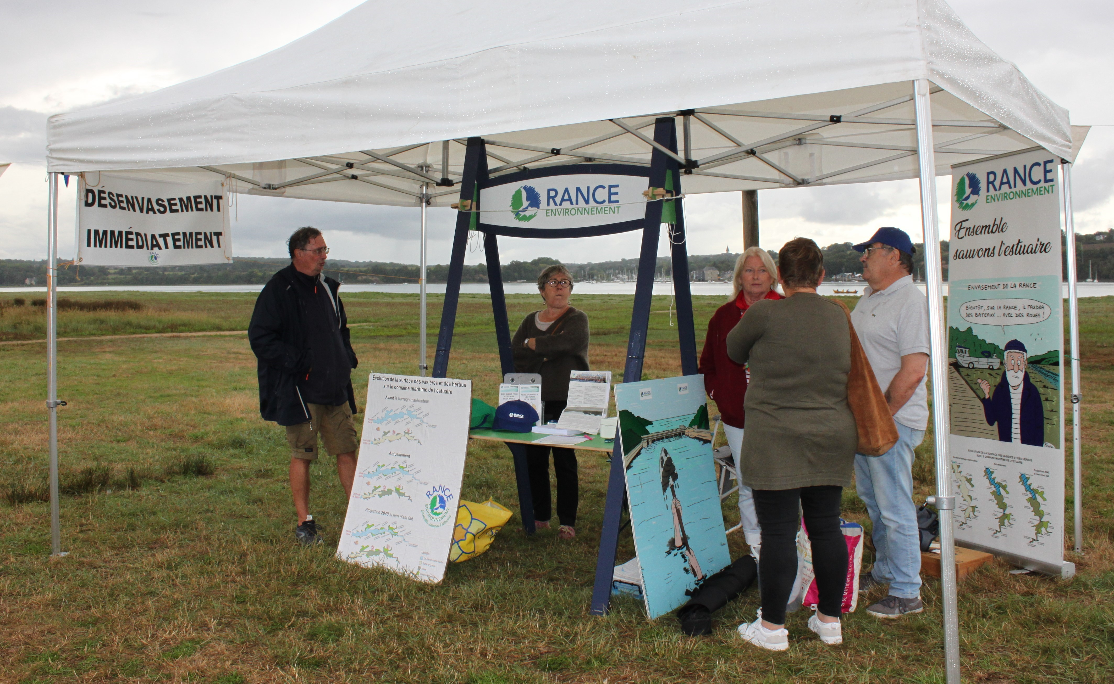
Participations aux festivités locales
Fête de la PILOTINE
La RICHARDAIS - Fête du Port
Les vendredis de la VILLE GER
Entre Terre et Mer – SAINT SULIAC
Fête du blé à PLEUDIHEN
Fête des DORIS sur la RANCE

Slide 11
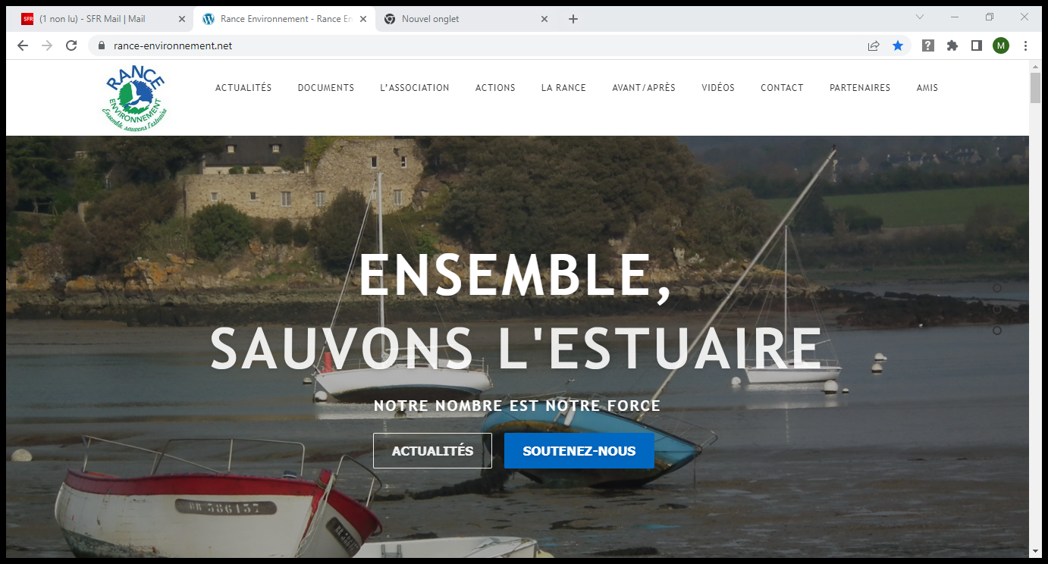
www.rance-environnement.net/ www.facebook.com/RanceEnvironnement

Slide 12
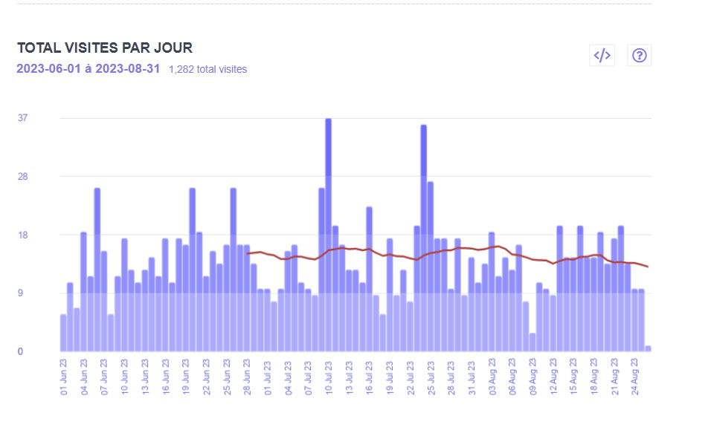

Slide 13
Rapport financier
Conseil d’Administration

Slide 14
Exercice 1er JUILLET 2022 – 31 AOÛT 2023
 | Recettes | Dépenses
Cotisations, Dons | 6 990 €
Revenus divers | 420 €
TOTAL | 7 410 €
Frais de Gestion |  | 2 430 €
Edition, Impression |  | 1 071 €
Internet, médias… |  | 1 520 €
Associations |  | 110 €
Juridique |  | 1 911 €
TOTAL |  | 7 042 €
SOLDE | 368 €

Slide 15
Exercice 1er JUILLET 2022 – 31 AOÛT 2023
FRAIS DE GESTION
Assurance | 116 €
Banque | 38 €
Bureau | 693 €
Frais AG, Réunions | 1 582 €
TOTAL | 2 429 €
ÉDITION, IMPRESSIONS
Marches Manifestation UMR | 267 €
Edition, Impressions | 804 €
TOTAL | 1 071 €

Slide 16
Nos avoirs au 1er juillet 2022 | 11 591 €
Nos avoirs au 31 août 2023 | 11 959 €

Slide 17
Nombre d’adhérents
AU 31 Décembre 2022
429
Au 31 Août 2023
190

Slide 18
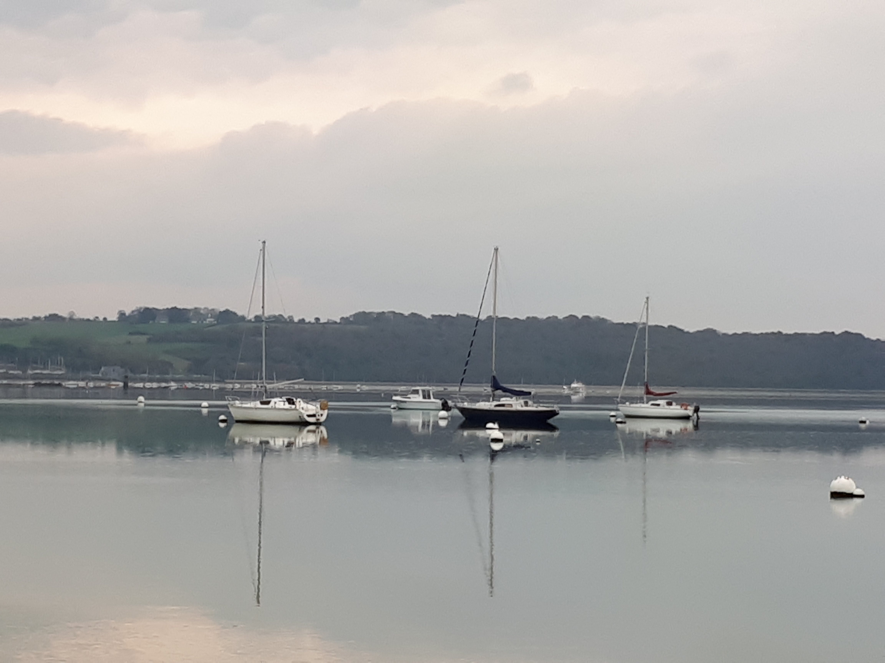
QUITUS de gestion
Exercice
1er JUILLET 2022
31 AOÛT 2023

Slide 19
COMPOSITION du C.A. au 31 Août 2023
AILLET Daniel BASLÉ Yves
de BODMAN Arnaud DELAHAIE Luc
JALLOT Guillaume MORDREL Jean-François
PICAUD Evelyne PILIKINGTON Éric
WIEDENHOFF Marc
Membres Actifs
CHATELET Xavier GIFFRAIN Marie Claude
HENRY Gérard-Louis LE MENER Isabelle
MOURET Philippe VAN DIEN Françoise

Slide 20
C
L’ensemble du Conseil d’Administration propose les candidatures de Marie Claude GIFFRAIN et Françoise VAN DIEN comme membre titulaire.

Slide 21
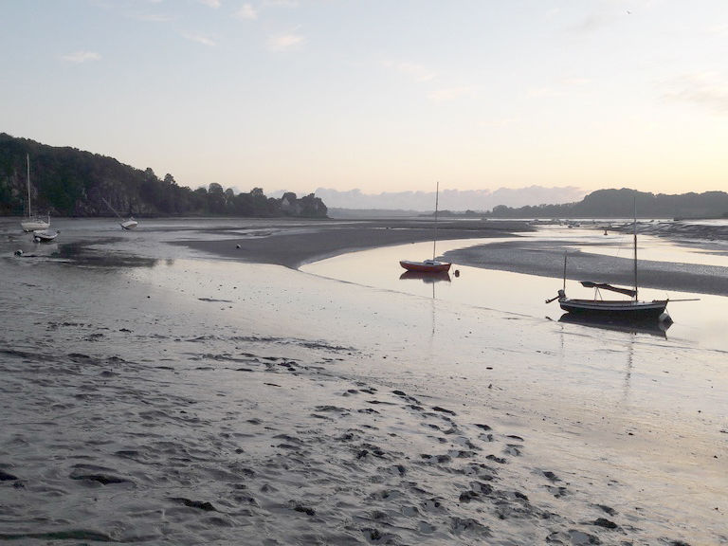
Orientation des actions de l’Association pour l’année 2024
Plan Quinquennal
Démarches juridiques
Financement participatif
Association « Collectif des maires des communes des bords de Rance »

Slide 22
Plan quinquennal 2018/2023 et perspectives

Slide 23
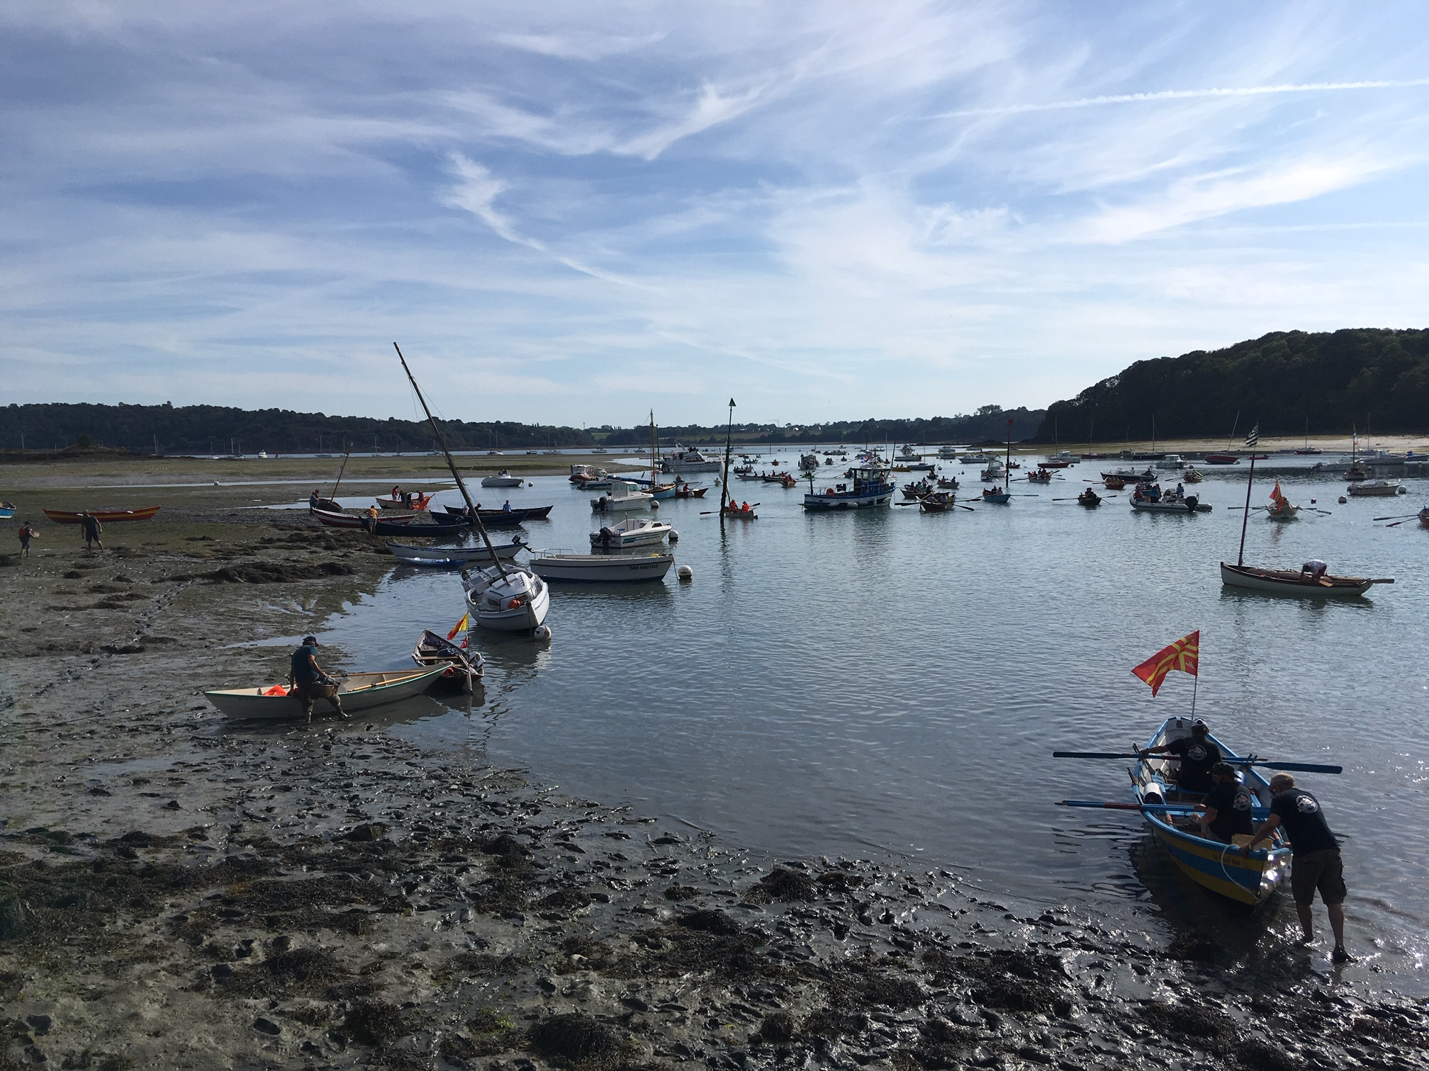
10/2016 Courrier du ministère de l’environnement
Objet : réflexion sur l’envasement de la Rance
05/2017 Rapport CGEDD – CGE
Gestion sédimentaire de l’estuaire de la Rance

Slide 24
PLAN QUINQUENNAL
Programme expérimental de mesures de gestion sédimentaire
Installer un conseil scientifique formé d'experts internationaux et nationaux
Finaliser un programme de Recherche et développement avec un comité d'experts adapté et le mener à bien
Evolution de la Concession (ÉTAT –EDF)

Slide 25
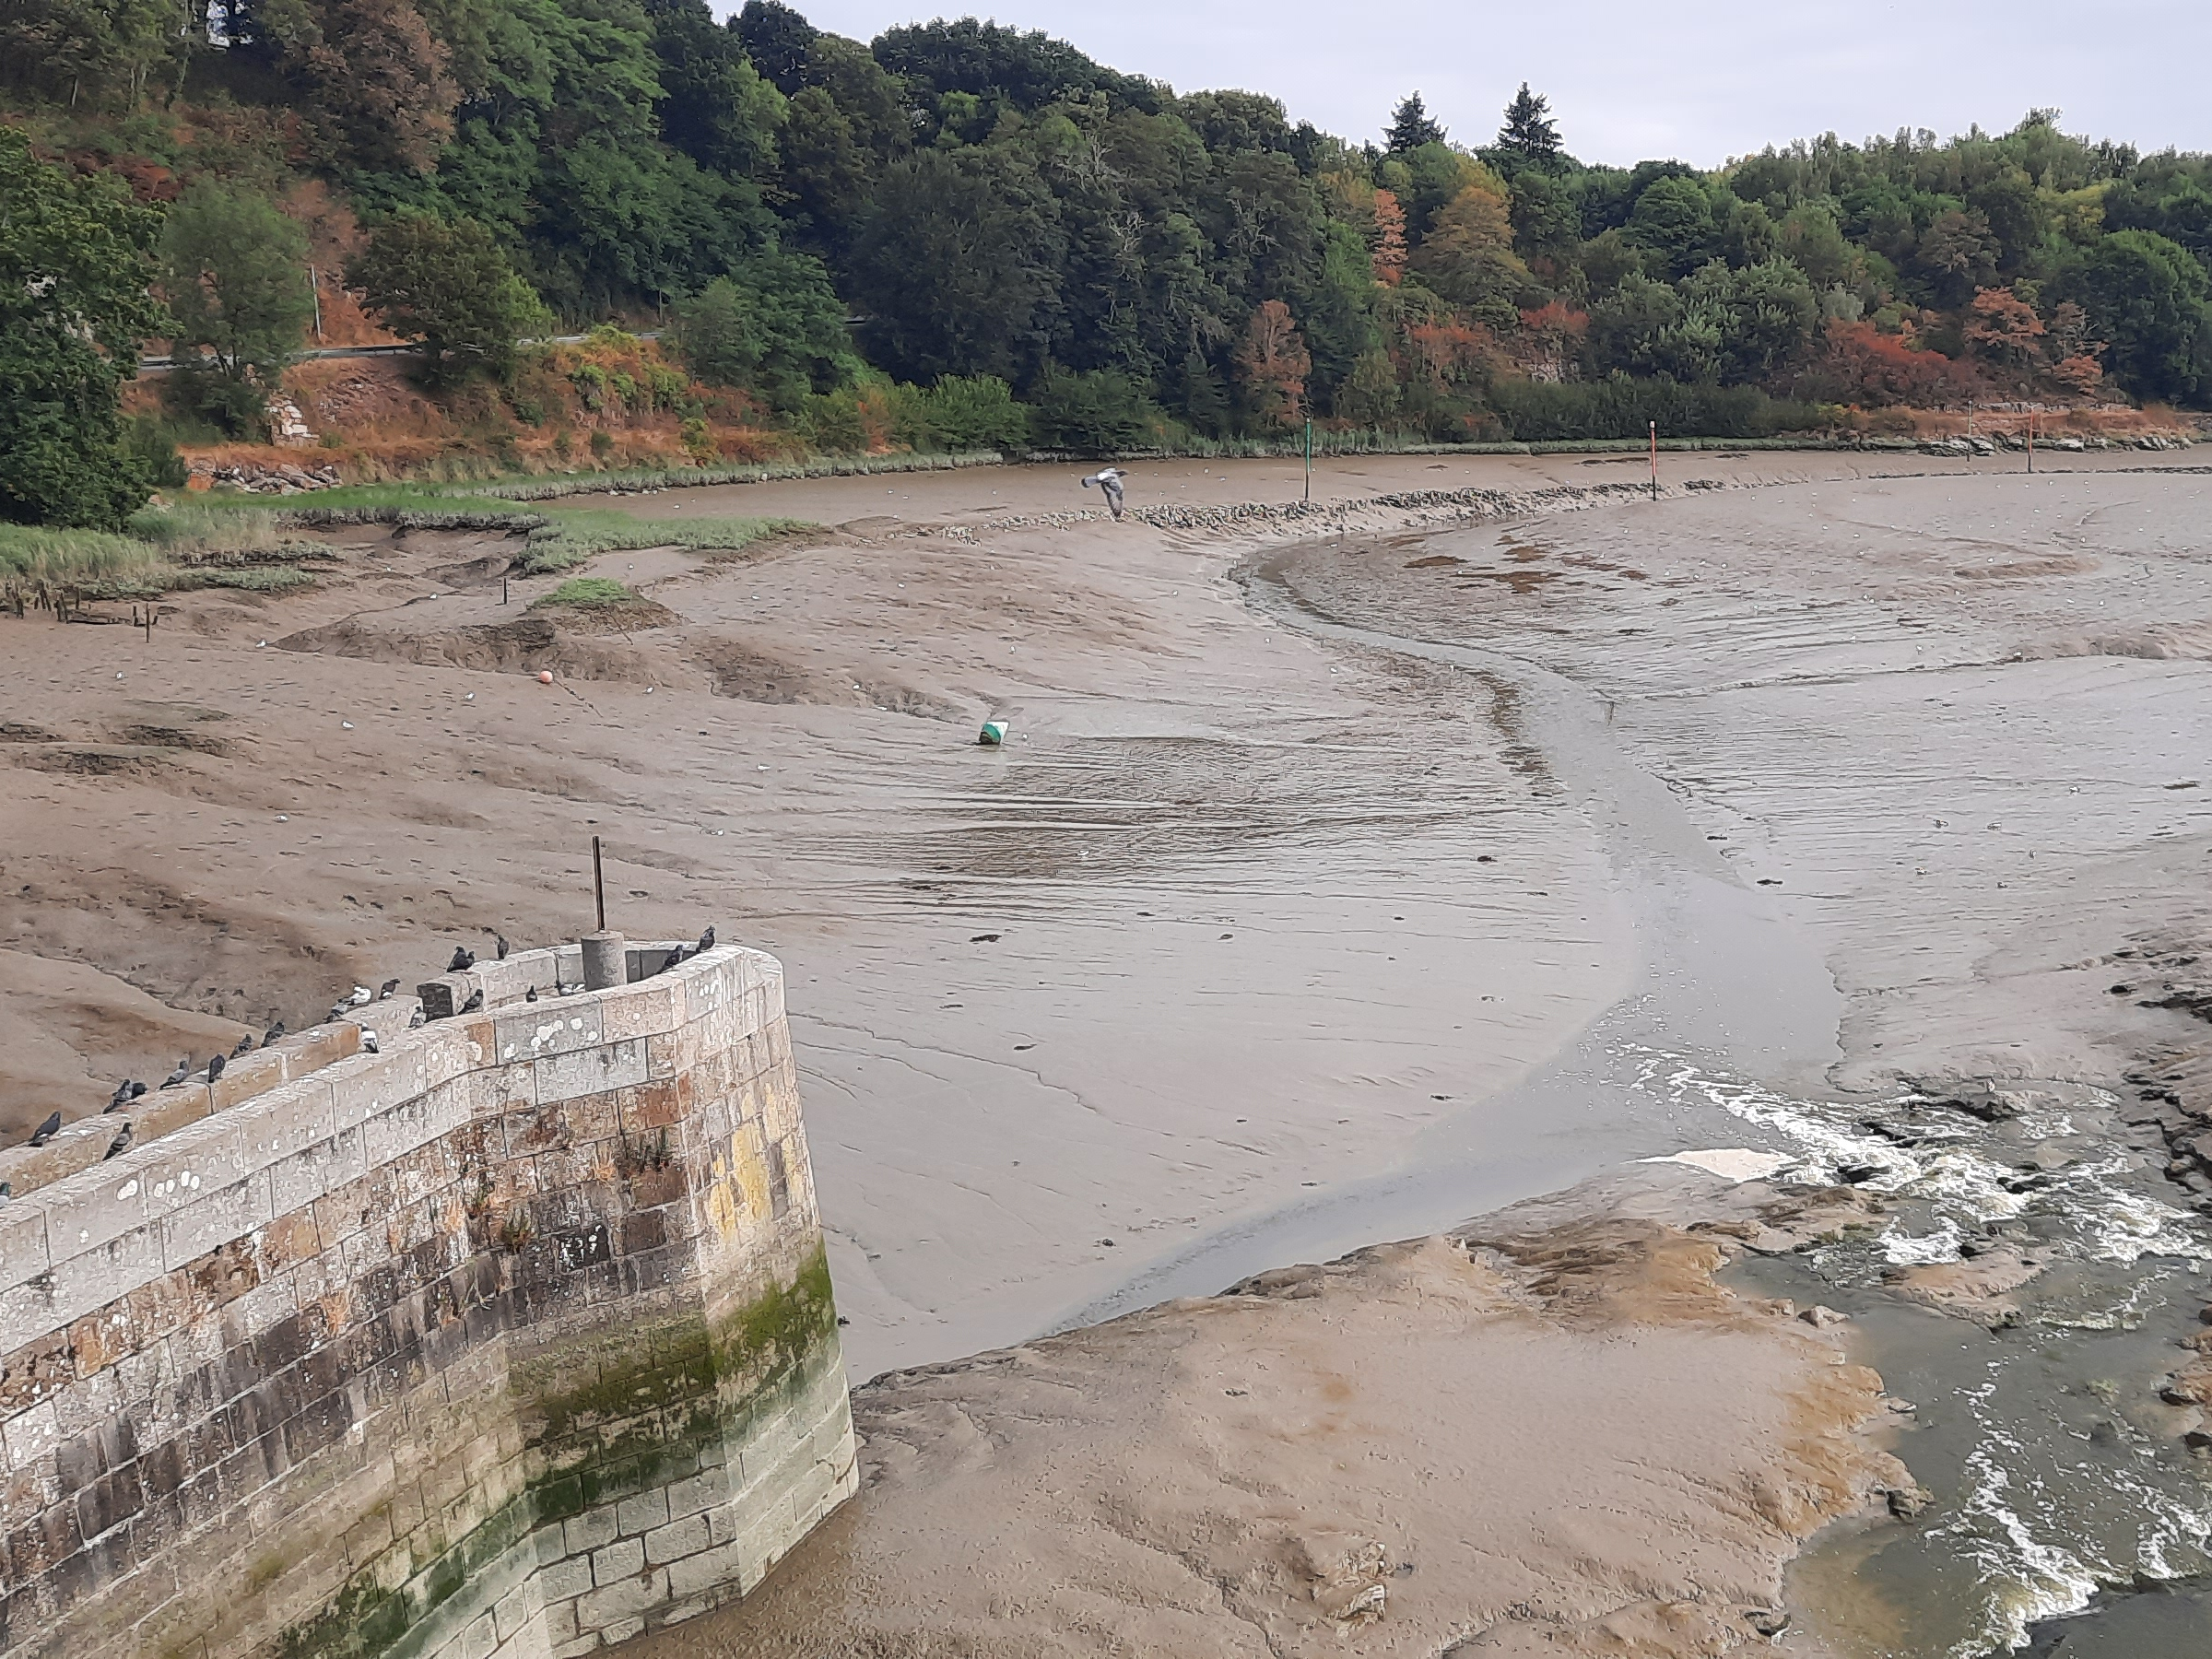
LES INTERVENANTS
Le Préfet de la Région Bretagne
Le Sous- Préfet de Dinan
L’Etablissement Public Territorial de Bassin Rance Beaussais Frémur - Maitre d’ouvrage
Le Conseil Scientifique
Le comité de pilotage financier

Slide 26

Plan quinquennal : l’heure du bilan (*)
(*): commission estuaire
Prévu CGEDD | 250 000 m3 cumulés
Réalisé | 24 000 m3 (**)
Envasement période | 600 à 840 000 m3
Les chiffres du dévasement effectif
(**) hors Livet 3

Slide 27
Plan quinquennal : l’heure du bilan (*)
(*): commission estuaire
En attente des publications sur état biologique ( écosystème benthique et évolution des larves de poissons)
Modèle EDF pas encore complet pour simuler la sédimentation av/apr.
Non traité
Les objectifs de bon état écologique semblent difficiles à atteindre à l’échéance 2027 (réf. Présentation réunion Conseil Scientifique du 4 avril 2022).

Slide 28
Plan quinquennal : l’heure du bilan (*)
(*): commission estuaire
Ces points devaient être traités par les services de l’Etat durant le plan.
Rien n’a été annoncé sur ce sujet , probablement en lien avec un contentieux avec l’UE sur les barrages hydroélectriques.

Slide 29
Nos premières conclusions sur ce plan
Sur le désenvasement: beaucoup d’études centrées sur des détails et sur la modélisation, peu de résultats sur les actions opérationnelles: conséquence d’un choix fait par l’Etat en 2018 d’un CS très académique , avec méthodes de travail centrées sur la modélisation plus que sur l’expérimentation.
Sur les études, des résultats qui confirment par le calcul ce qu’on savait déjà:
M.Pierre Le Hir souligne que nous avons appris et compris beaucoup de choses, que les estimations précédentes se révèlent bonnes mais étaient faites avec des moyens bricolés, aboutissant aux mêmes résultats par hasard (extrait CR Copil 21 juin 2023)
.
Les leviers identifiés par le CS pour un futur plan pérenne:
-Levier 1: fermeture du barrage lors des tempêtes: -20000 m3/an supposés, sur la base de simulations non validées
-levier 2: rechercher les modes alternatifs de fonctionnement du barrage ( enjeux non évalués à ce jour)
-levier 3: maintien du piège de Livet
-Levier 4: draguer les chenaux, chasses locales
-Levier 5: désenvasement massif ( mais décommandé par le CS)
Et ensuite ? …

Slide 30
Un futur plan « pérenne » de cinq ans! …
Les grandes lignes annoncées lors du copil du 21 juin 2023:
Un plan de dévasement au rabais: 320 000m3 dragués , avec un plan de priorisation des zones qui reste à définir, mais orienté navigabilité . Pour mémoire, sédimentation de 120 000 m3X5 ans=600 000m3 .
la poursuite des études sur la sédimentation
étude des modes de fonctionnement alternatifs de l’UMR .
les financements restent à définir et n’ont pas encore intégré la répartition argent public/EDF

Slide 31
La position de Rance Environnement
Il est temps de :
Siffler la fin de cette partie de jeu de dupes qui nous a fait perdre cinq années de plus.
Changer le terrain des discussions avec EDF et l’Etat
Changer la nature des discussions avec EDF et l’Etat
En résumé, passer des palabres au juridique.

Slide 32

Action juridique

Slide 33
Quels objectifs ? Quelles cibles ?
Obliger EDF à financer la restauration environnementale de l’estuaire de la Rance .
Obliger l’Etat à prendre les mesures réglementaires nécessaires à la qualité environnementale de l’estuaire de la Rance.

Slide 34
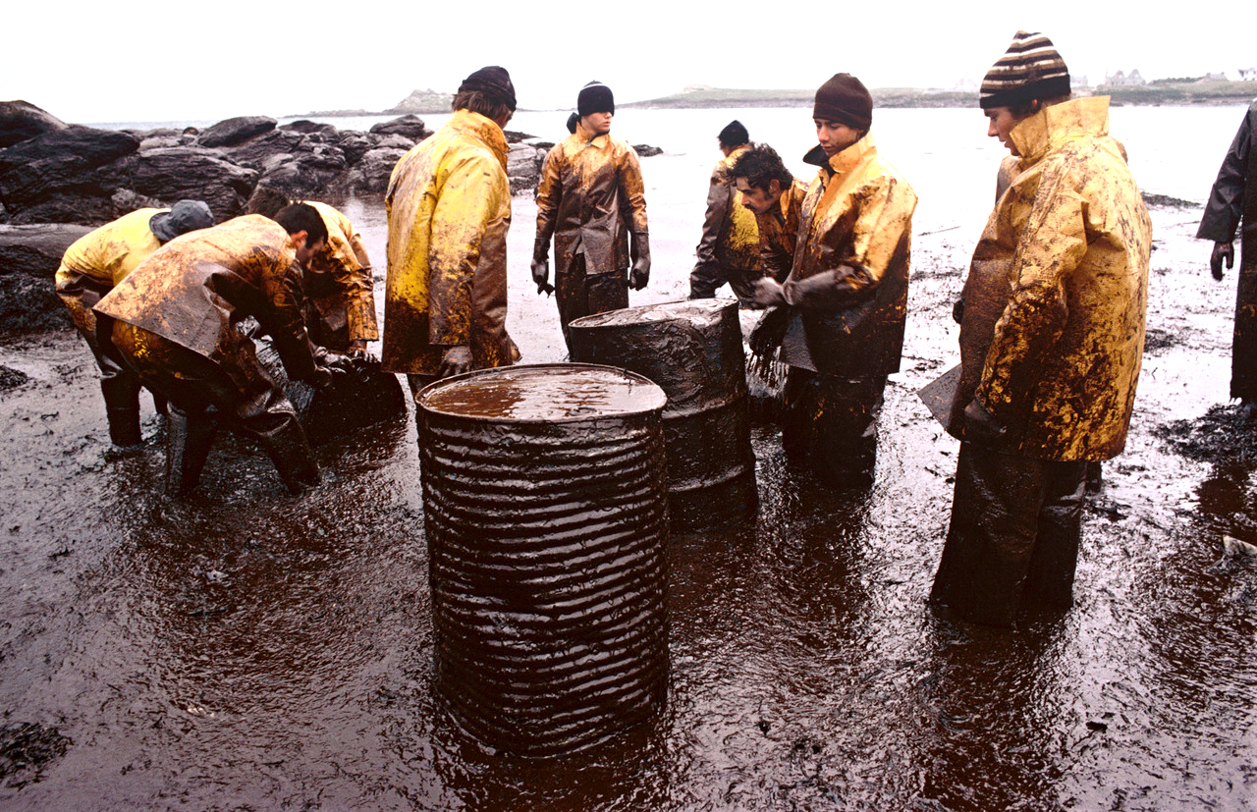
Première démarche juridique retenue
Type d’action: Action en Responsabilité civile en réparation de préjudice écologique( *) et portée devant le tribunal judiciaire (civil) compétent.
Principe et but: Obtenir la réparation des préjudices écologiques (ie désenvasement) par EDF soit :
-par la mise en œuvre de mesures directes,
-par la contribution financière à un organisme tiers
Difficultés: Recours à l’expertise pour déterminer, de manière contradictoire, l’évaluation exacte du dommage, la part de responsabilité d’EDF et les mesures à mettre en œuvre pour la réparation du dommage
Durée : 5 à 6 années.
Opportunités/Limites: Procédure qui traite au plus près de l’objectif poursuivi
Deux modèles bretons: Amoco Cadiz ( 1978-1992), Erika (2000-2012)

Slide 35
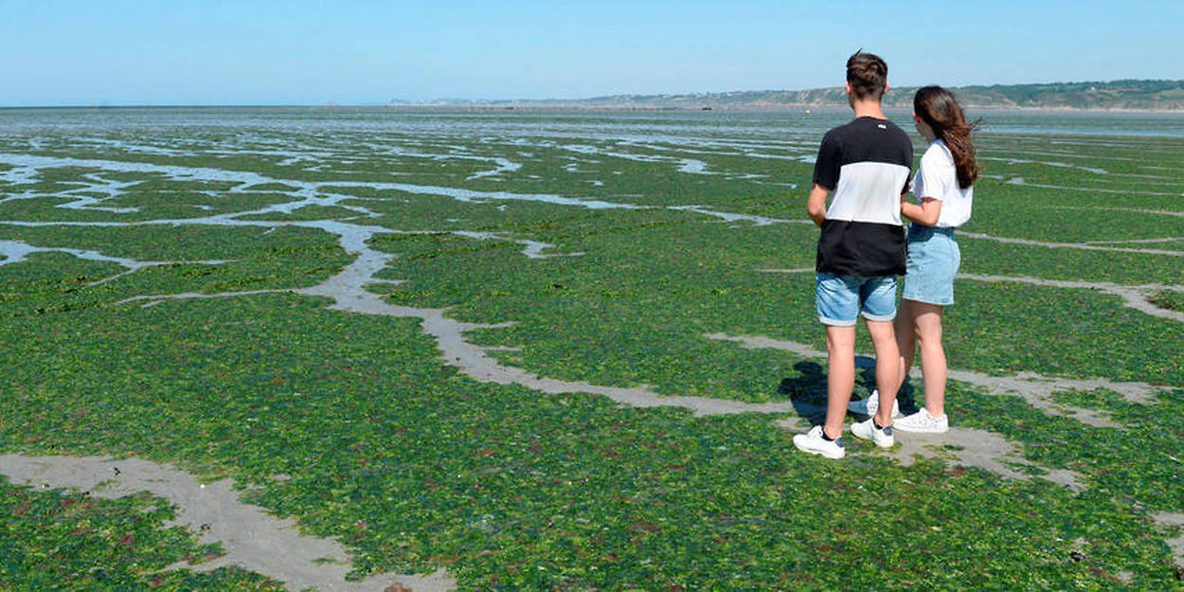
Démarches juridiques contre l’Etat
Principe
Enjoindre l’État et les instances responsables à prendre toutes mesures utiles en vue
de mettre fin au surenvasement
Opportunité
Permet de contraindre les acteurs publics à respecter la législation,
notamment européenne, le cas échéant sous astreinte.
Un modèle breton: l’action de l’association sauvegarde du Trégor Goello Penthièvre sur les Algues Vertes

Slide 36
Planning de l’action juridique contre EDF
Objectif: déposer un recours début décembre 2023
Financement: levée de fonds participatifs à partir de septembre 2023
Constitution des parties civiles : septembre –décembre 2023
Fédérer :
-les communes de l’estuaire
-les associations
-les entreprises concernées
Conditions de la réussite: l’union de toutes les forces, les moyens financiers suffisants, l’organisation dans la durée

Slide 37


Slide 38


Slide 39


Slide 40
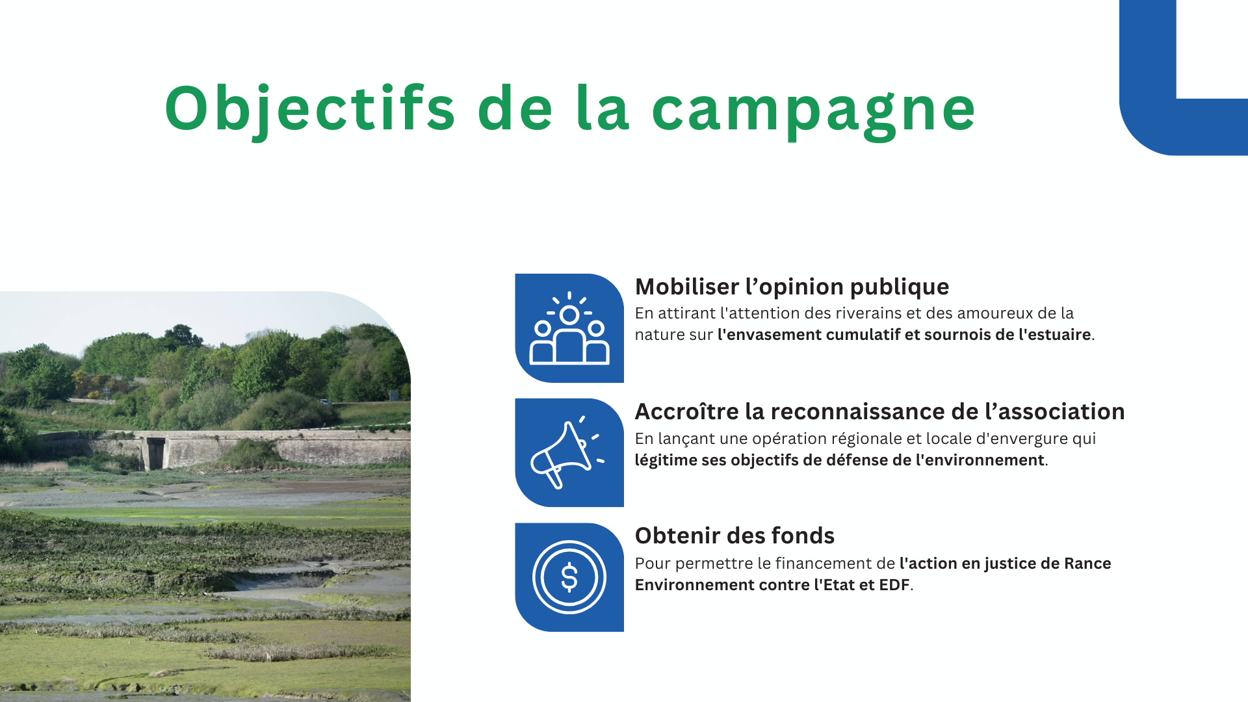

Slide 41

QUESTIONS

Slide 42
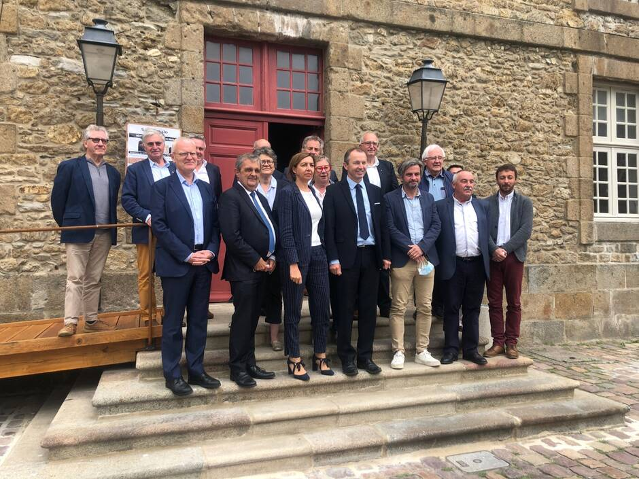
L’ASSOCIATION « Collectif des maires des communes des Bords de Rance »
M.DAVID BOIXIÈRE
Maire de PLEUDIHEN
Président de l’Association

Slide 43

MD

